Slide 1
《数据库系统原理实践》 课程要求与说明
参考资料：
实践课任务书
实践课指导书系列
数据库系统原理实践报告模板

Slide 2
课程目的
通过上机实践，熟悉一种大型数据库管理系统，了解DBMS的体系结构。
熟练掌握SQL的数据定义、数据操纵和数据控制语言的运用。
熟悉数据库应用系统的设计方法和开发过程。

Slide 3
课程主要内容
1）交互式实验一
软件的基本功能学习及其操作实验报告
2）交互式实验二
交互式使用SQL语言及其实验报告
3）数据库应用系统设计与实现
包含程序设计与实现以及相关文档

Slide 4
基本要求
实验及程序运行接受检查
按照《数据库系统原理实践报告模板》中的撰写规范撰写报告！
最终提交电子版纸质版实践报告以及包含程序代码及其使用说明文档、数据库及其使用说明文档、应用系统可执行程序、实践报告电子版的电子资源包。

Slide 5
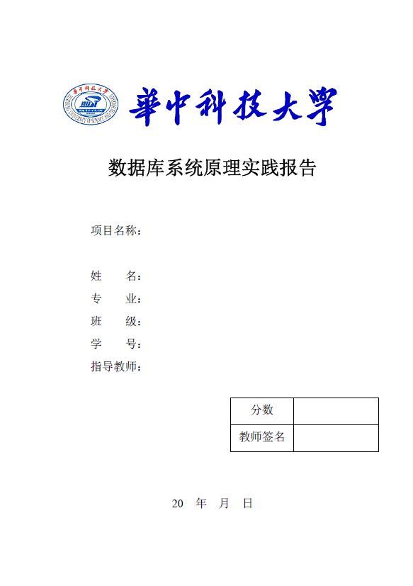
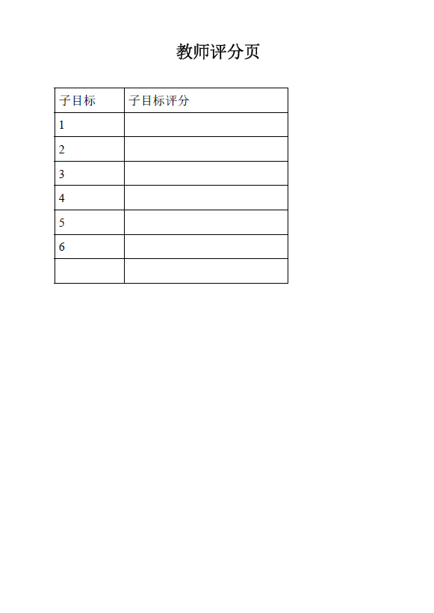
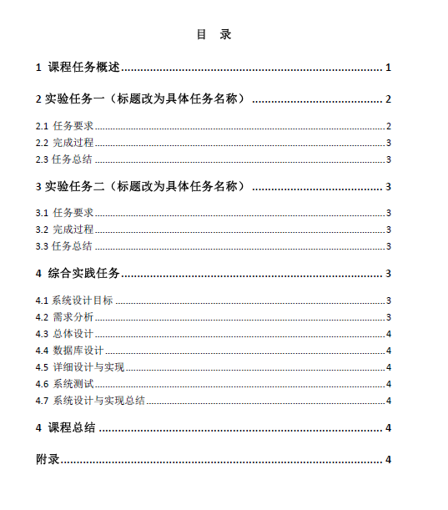

Slide 6
具体规范参见《数据库系统原理实践报告模板2020》

Slide 7
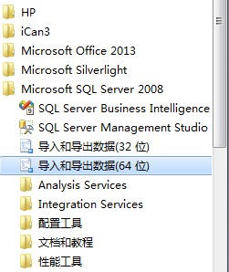
实验部分的指导
例：数据导出至文件
选择工具程序

Slide 8
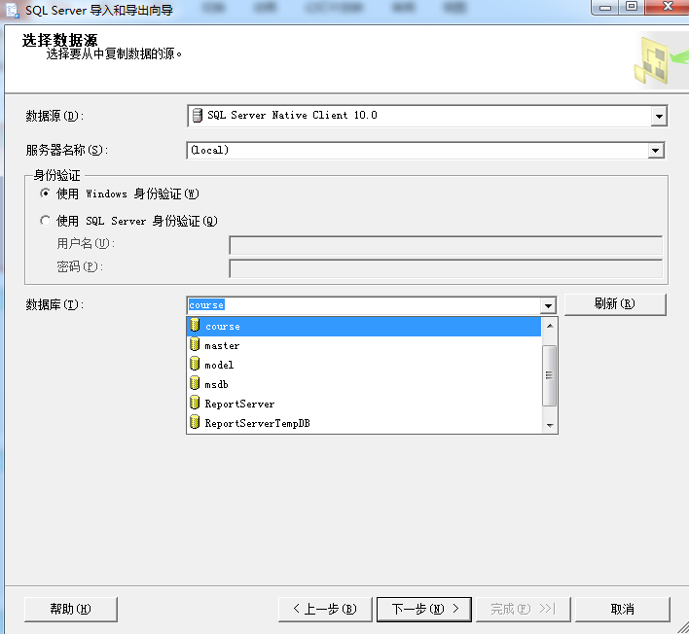
选择源数据库

Slide 9
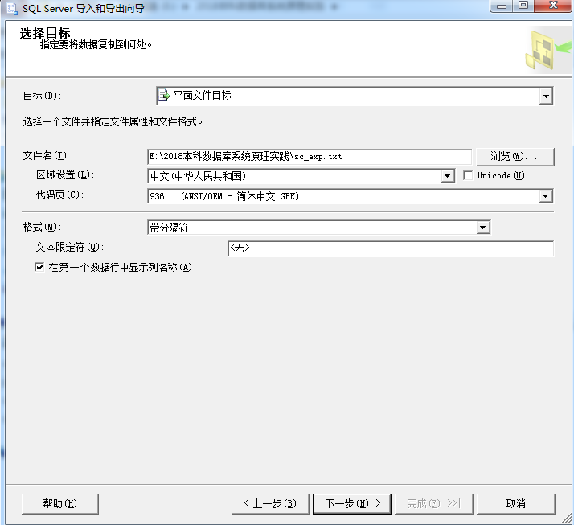
指定目标数据文件

Slide 10
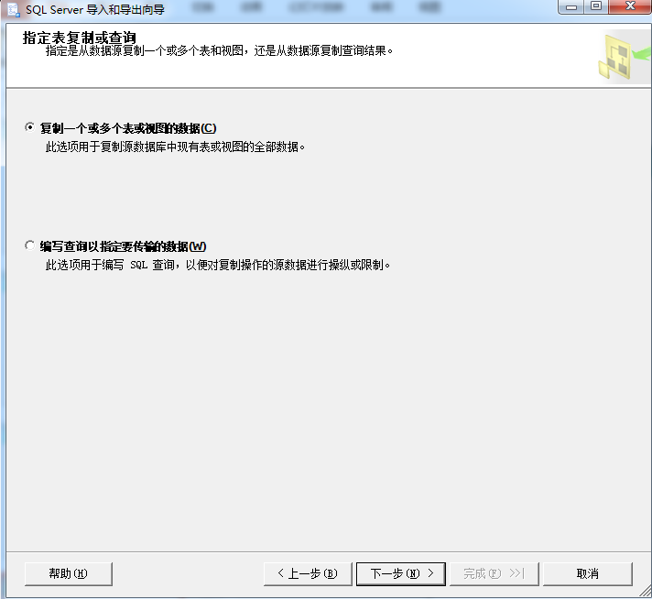
指定数据渠道

Slide 11
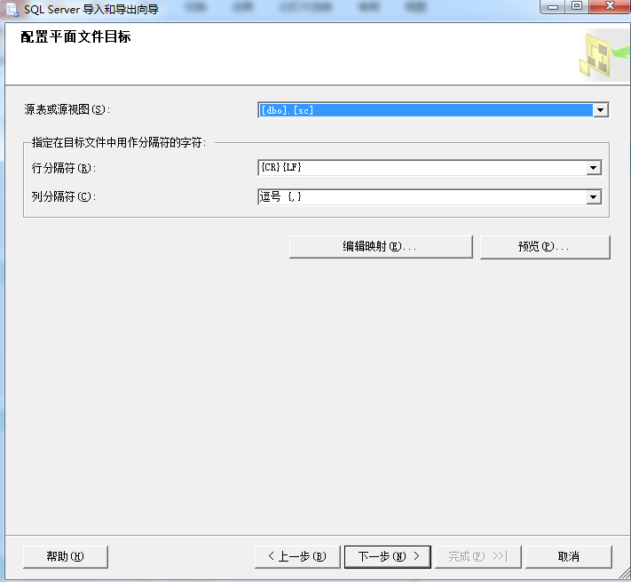
指定源数据表及导出文本分隔符

Slide 12
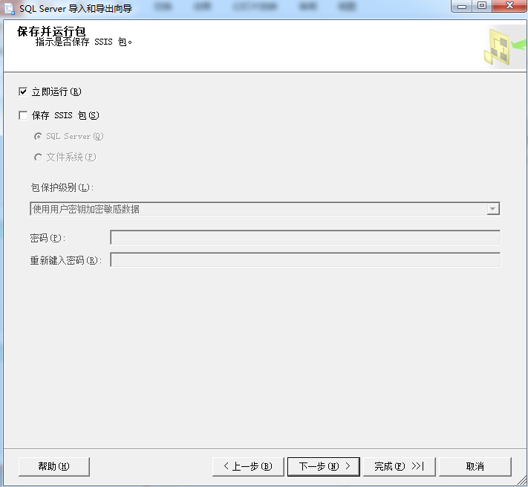
运行。。。

Slide 13
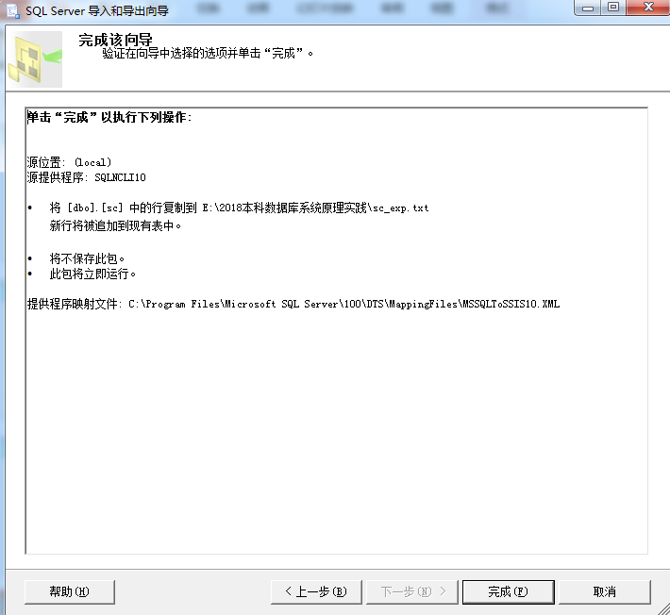

Slide 14
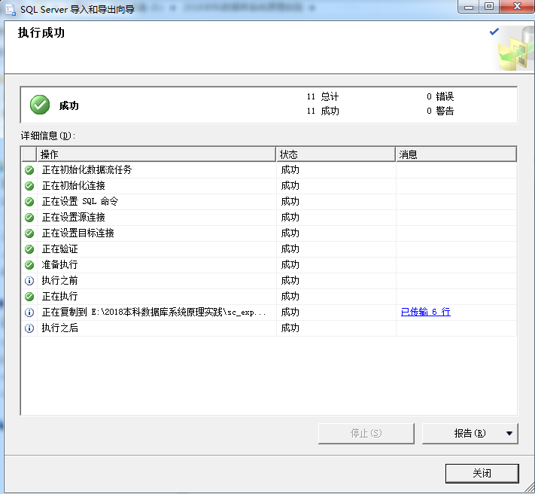

Slide 15
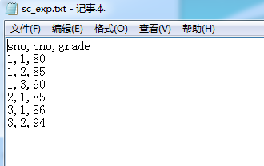

Slide 16
例：数据从文件导入
选择工具程序

Slide 17
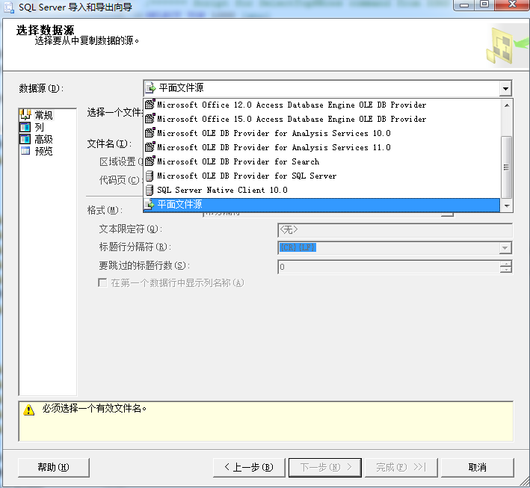
选择源数据文件

Slide 18
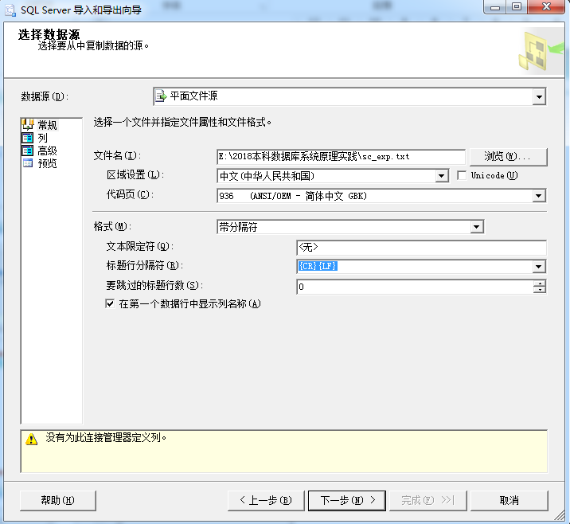
指定分隔符

Slide 19
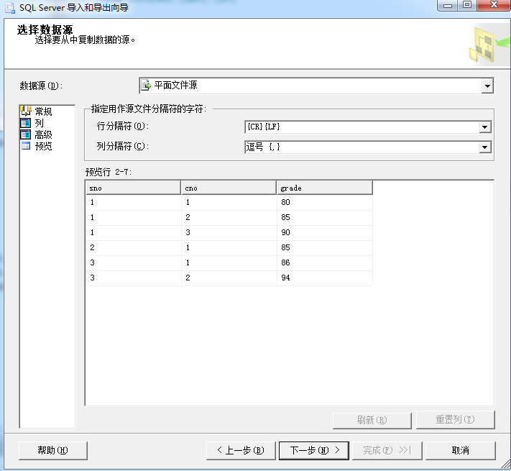
指定分隔符

Slide 20
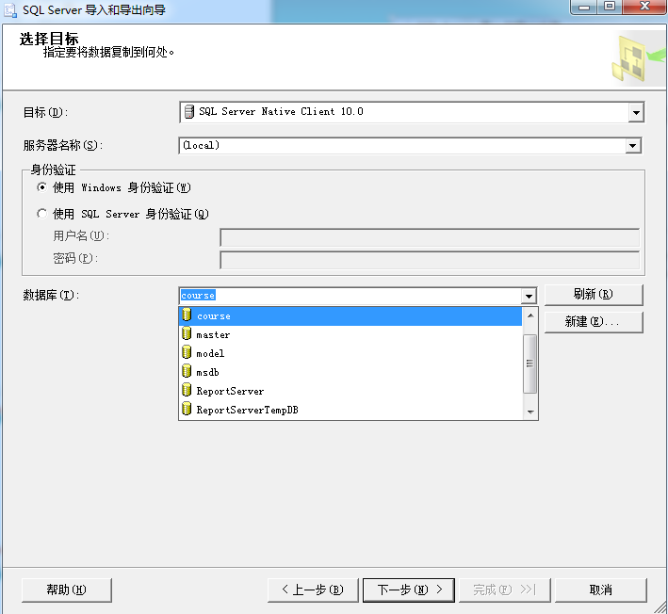
指定目标数据库

Slide 21
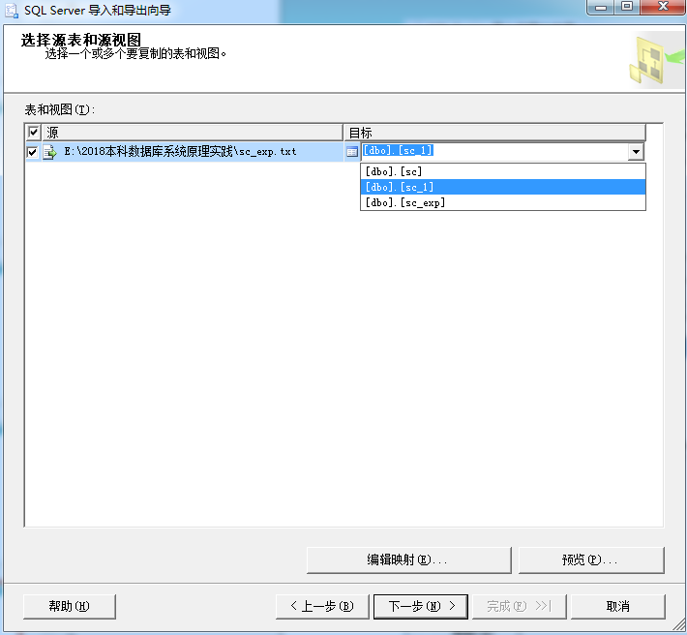
指定目标关系

Slide 22
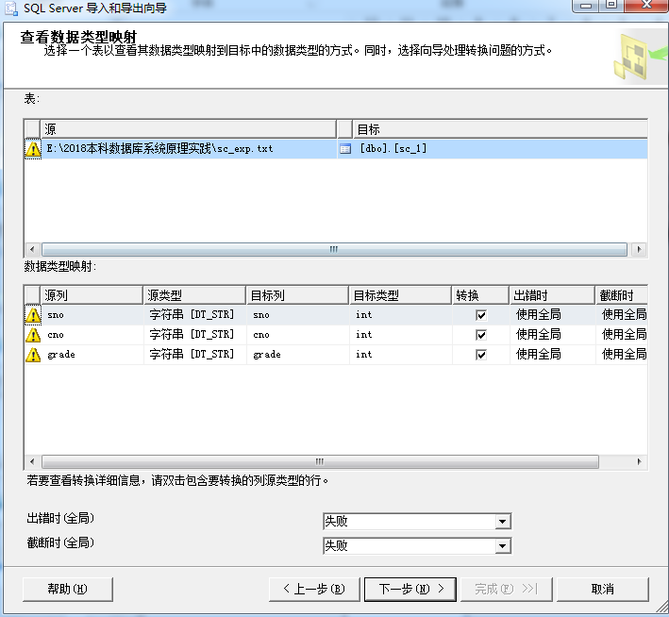
运行。。。

Slide 23
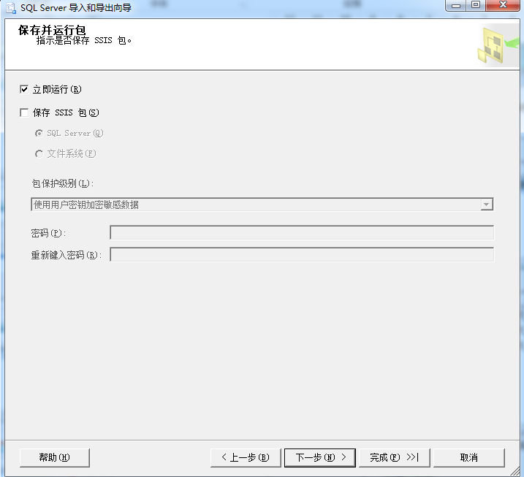

Slide 24
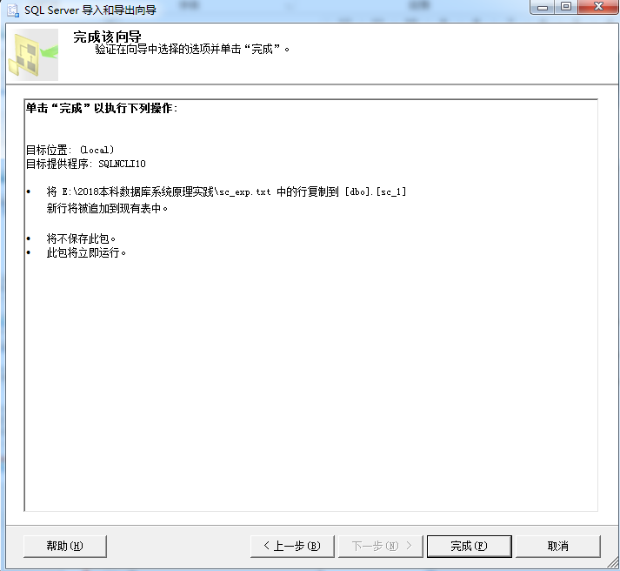

Slide 25
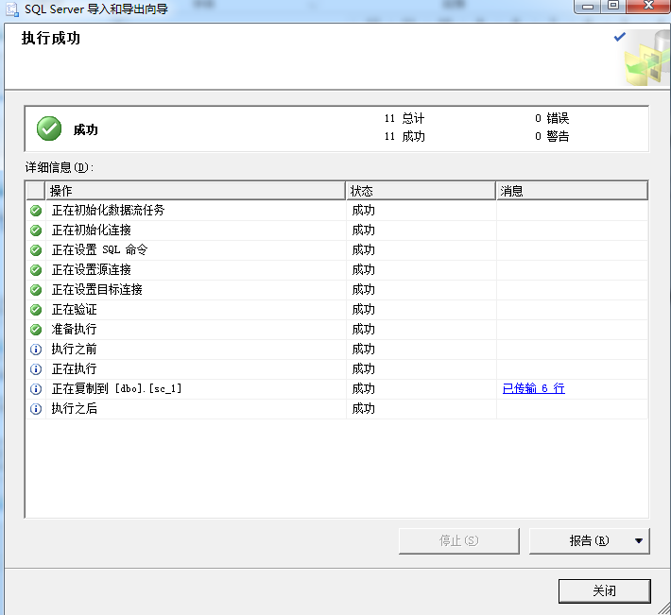

Slide 26
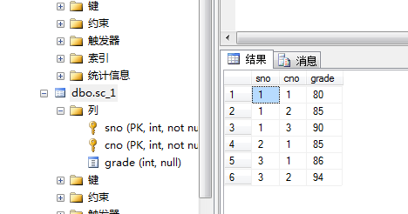
实验内容的其余指导参见上机指导手册系列

Slide 27
数据库应用系统设计指导
目的
选题
基本要求
主要内容
考核方式

Slide 28
目的
熟悉大型数据库管理系统的结构与组成；
熟悉数据库应用系统的设计方法和开发过程；
掌握一种大型数据库管理系统(DM7、ORACLE或SQL SERVER)的应用技术和开发工具的使用；
熟悉数据库设计工具的使用；
熟悉数据库安全的相关知识和技术；
熟悉数据库系统的管理和维护。

Slide 29
选题
设计并实现一个以数据库作为后台数据管理方式的应用系统。
该系统可以是客户机/服务器模式（C/S模式）或者浏览器/服务器模式（B/S模式）或者二者的结合。

Slide 30
选题参考
可参考但不局限于下述题目：
电信收费管理系统
员工培训管理系统
汽车租借管理系统
医院管理系统
田径运动会管理系统
机票预订系统
工资管理系统
网上销售系统
仓储管理系统

Slide 31
应用系统设计基本要求
个人独立完成。
系统要有足够的复杂度和工作量（不少于5张表），以电信收费管理系统为例，至少满足以下要求：
1）实现不同权限的浏览和更新。
2）实现用户扣、缴费情况及帐户余额的查询。
3）实现欠款用户使用状态的自动改变。
4）实现客服代表的业绩统计功能。
5）提供至少两种风格的查询报表。

Slide 32
主要内容1：建立需求分析并形成书面材料
1）系统功能划分及其说明；
2）核心业务的业务流程图，业务流程图也可逐层深入展开（参见《数据库系统原理》教材第七章）；
3）数据说明，包括数据项、数据结构、数据类型、取值范围及精度、数据标识、数据之间的关联等内容，形成数据字典的主要内容；
4）数据流说明，业务与数据之间的关联，所涉及的数据量、存取频度；
5）处理过程。

Slide 33
主要内容2：总体设计及其书面文档
依据需求分析的结果提出系统的总体规划方案，从而为后续的详细设计提供框架与环境，主要内容如下：
1）系统模块划分方案；
2）系统的开发与运行环境；
3）系统的体系结构方案；
4）程序功能的宏观设计思路（例如抽象、封装、继承、共享等方法）；
5）核心功能的技术路线。

Slide 34
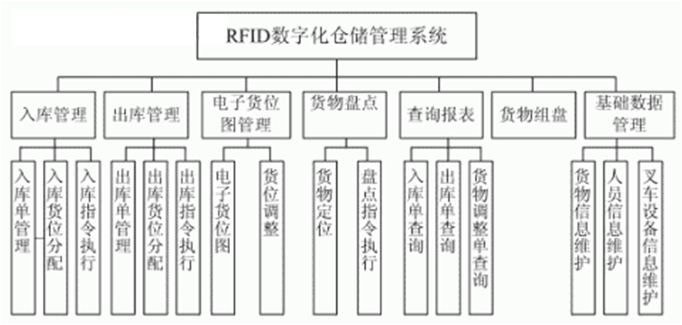
系统功能模块图举例

Slide 35
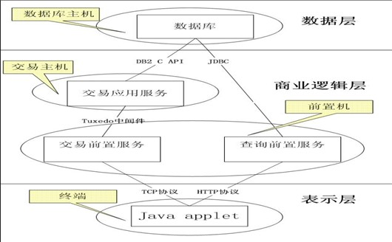
体系结构图举例

Slide 36
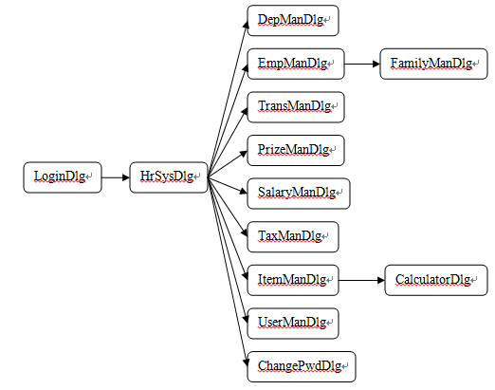
操作界面类说明举例

Slide 37
主要内容3：数据库设计及其书面文档
绘制概念层面的全局ER图（包括实体、联系的名称、属性、类型等等）。
将ER图转化为关系数据模型，注意冲突的消解和联系的优化。
以表格的形式描述各个关系的关系及属性的中英文名称、数据类型、精度、是否允许为空、是否允许重复、是否主码属性、外码定义等等。

Slide 38
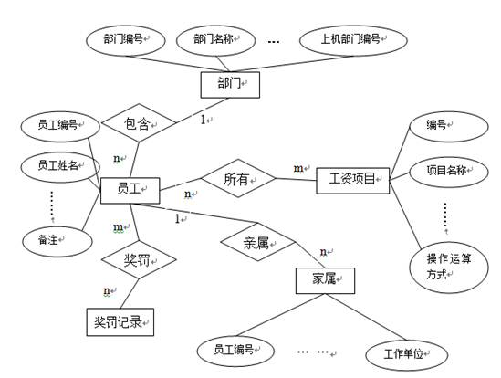
系统ER图举例

Slide 39
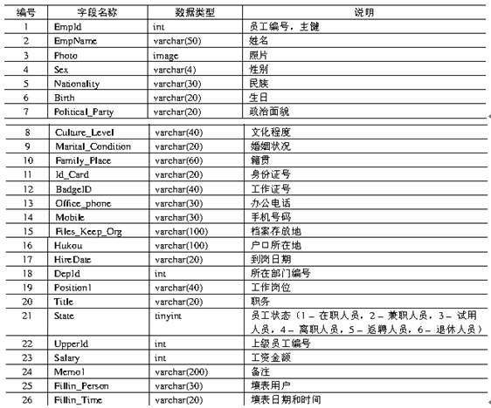
关系表格说明举例

Slide 40
主要内容4： 详细设计及其文档
按照总体设计的系统功能划分提出各部分的流程图或者算法说明，落实程序实现的关键技术。
在系统详细设计过程中，应结合所采用的开发工具明确相关关键技术的实现方法，例如关键数据结构、主要功能的接口、实现代码机制等等。

Slide 41
主要内容4： 详细设计及其文档
一般情况下的关键技术包括：
1）后台数据库服务的连接；
2）数据访问控件的数据来源、数据表格分布以及条件设定；
3）事务机制的使用；
4）用户权限控制；
5）动态SQL语句的使用；

Slide 42
主要内容4： 详细设计及其文档
6）程序对象的消息机制；
7）程序代码的分层、封装与继承机制；
8）核心功能的业务流程图或者抽象算法；
9）存储过程与触发器的使用；
10）后台数据库服务器与应用服务器的缓冲池配置；
11）系统自动备份等维护计划的制定。

Slide 43
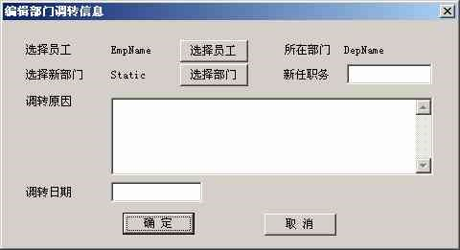
功能实现界面举例

Slide 44
用户单击“选择员工”按钮时执行OnSelempButton() 函数，核心代码如下：
//打开选择员工对话框
void CTransEditDlg::OnSelempButton()
{ CEmpSelDlg dlg; if(dlg.DoModal()==IDOK)
{ //根据用户选择设置员工信息
trans.EmpId = dlg.EmpId;
m_EmpName = dlg.EmpName;
// 获取部门编号
CEmployees emp;
CString cEmpId;
emp.GetData(cEmpId);
trans.OrgDepId = emp.DepId;
// 读取部门信息
CDepartments dep;
CString cDepId;
dep.GetData(cDepId);
} }
不允许在报告中直接粘贴大段原始代码，而应采用抽象代码、函数封装的形式，并配有充分的注释说明

Slide 45
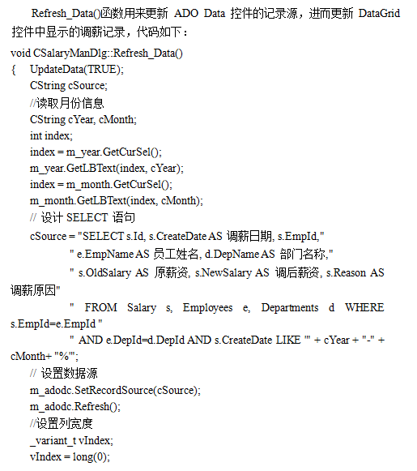
报告中，应采用抽象代码、函数封装的形式，并配有充分的注释说明

Slide 46
主要内容5： 测试分析及其文档
测试与分析要建立在一定规模的测试数据基础上，一般要手工录入或者编制批处理程序导入测试数据，相应的测试文档中要对测试数据予以清晰的描述。
我们从12306上爬取了部分数据给大家做实验数据，请根据应用需求，调整表结构或者调整数据结构，转换生成对应数据，导入数据库。
测试过程中难免会发现程序上的错误和不足，应记录、整理测试过程，并在课程设计报告上充分展示。

Slide 47
主要内容5： 测试分析及其文档
测试数据应考虑如下几方面的要求：
1）所用数据必须覆盖系统各个业务流程，确保各个功能能够完整、正常的演示运行；
2）能够测试系统对异常情况的响应处理，需要提供边界条件下的测试数据；
3）能够测试系统的服务响应能力，对应的数据量和业务量能通过批处理测试程序实施。

Slide 48
主要内容6：整理、撰写课程设计报告
本课程设计属于软件系统设计与实现的范畴，因此，课程设计报告应有系统最终运行效果的适当的截图展示，以体现主要工作的直观效果。

Slide 49
特色与亮点
提倡功能界面和实现技术上的丰富与美观、特色与创新，不要千篇一律。
提倡程序设计方法上的规范与成熟，不要毫无风格。
鼓励系统实现采用新技术、新机制、新方法，例如对象池、连接池、数据挖掘、个性化推荐等等，不要简单的“图书管理系统”。

Slide 50
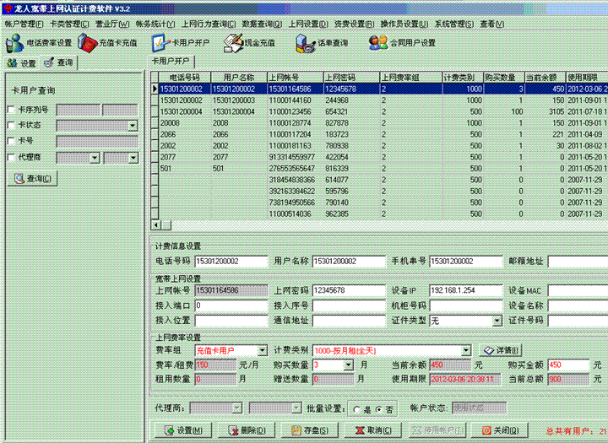
电信计费/收费系统示例

Slide 51
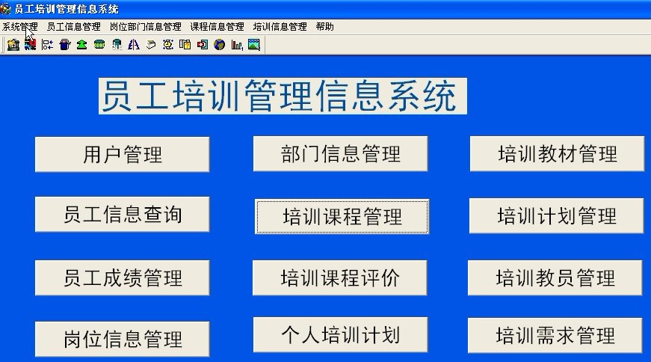
员工培训系统示例

Slide 52
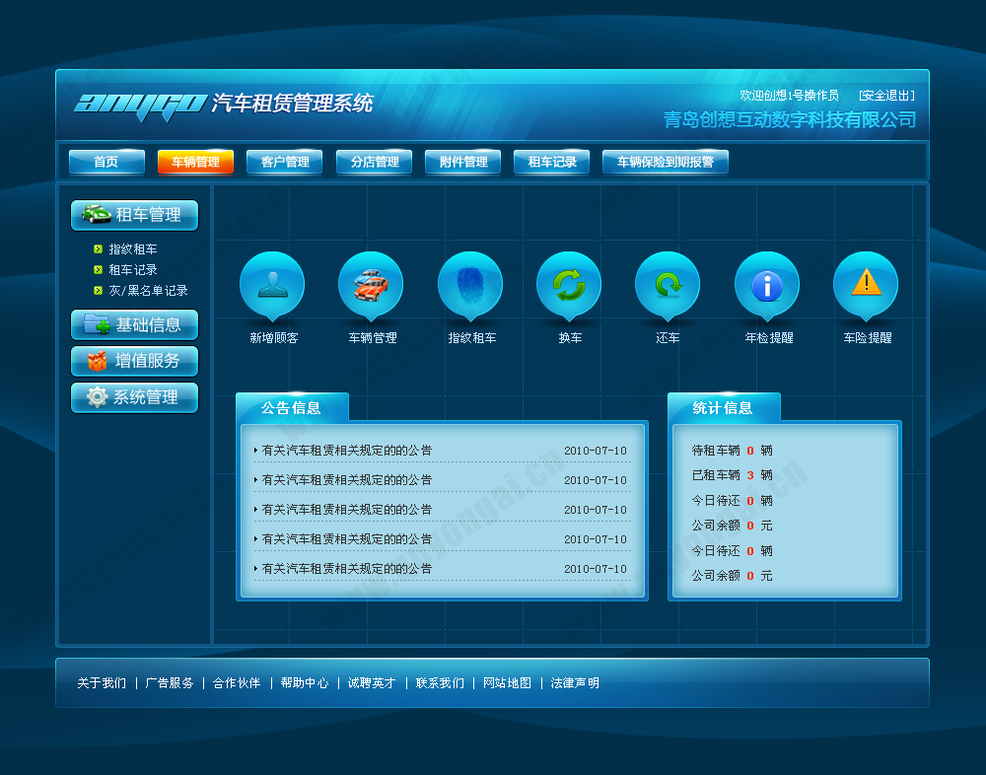
汽车租赁系统示例

Slide 53
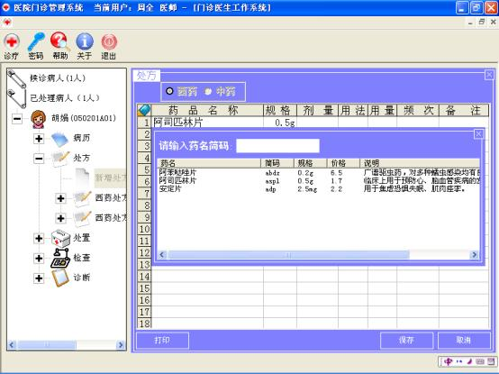
医疗就诊管理系统示例

Slide 54
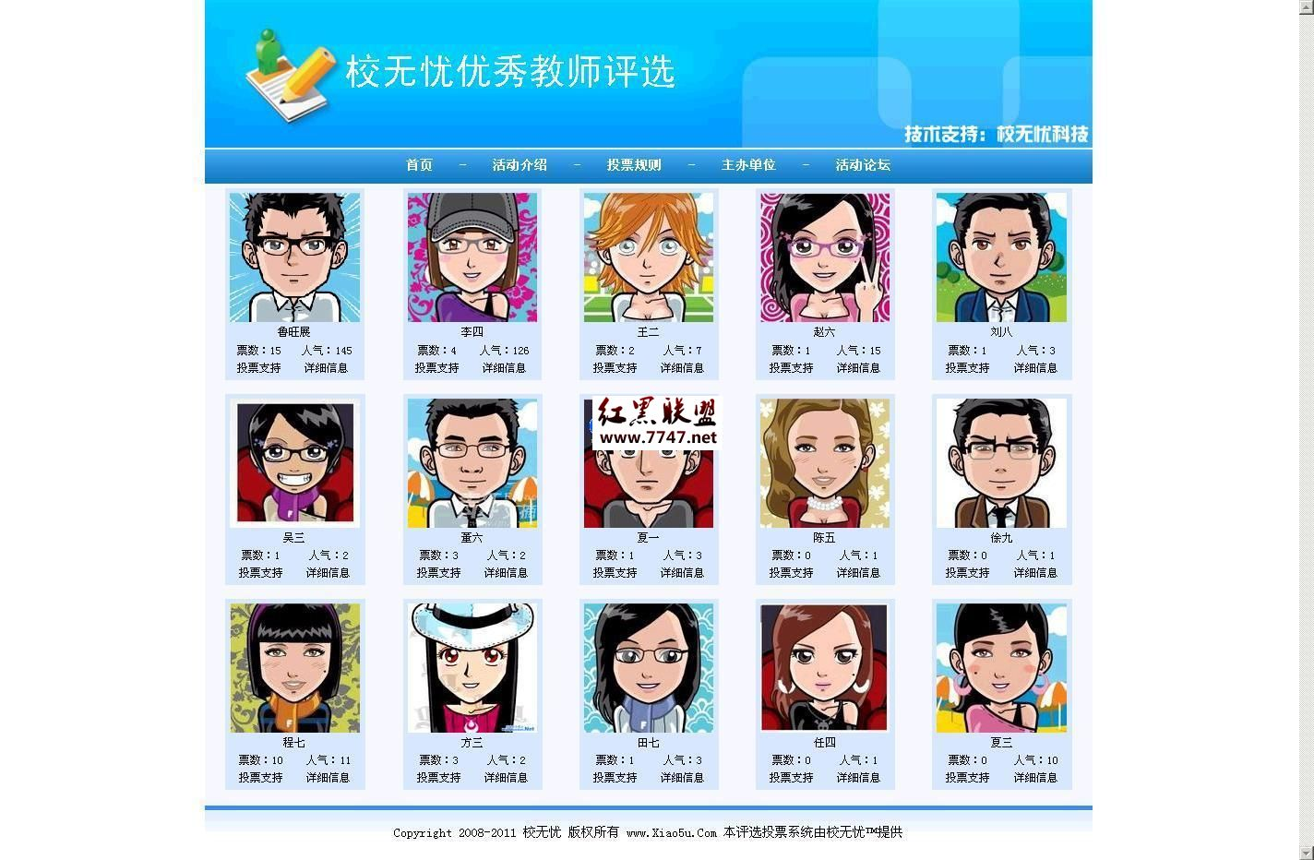
评选系统示例

Slide 55
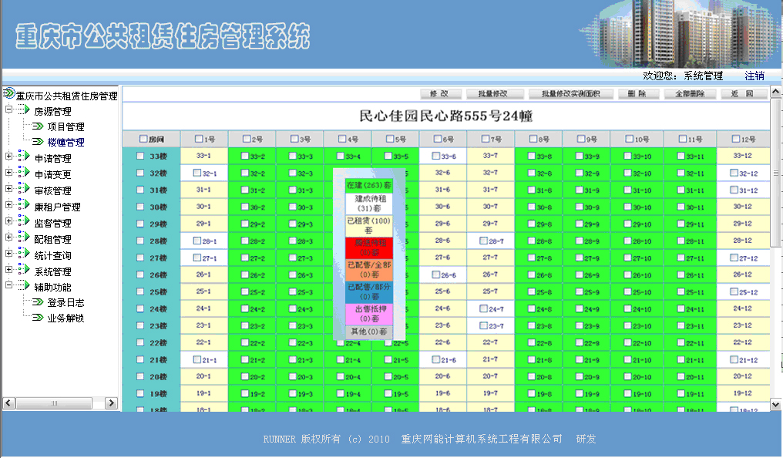
房地产信息管理系统示例

Slide 56


Slide 57
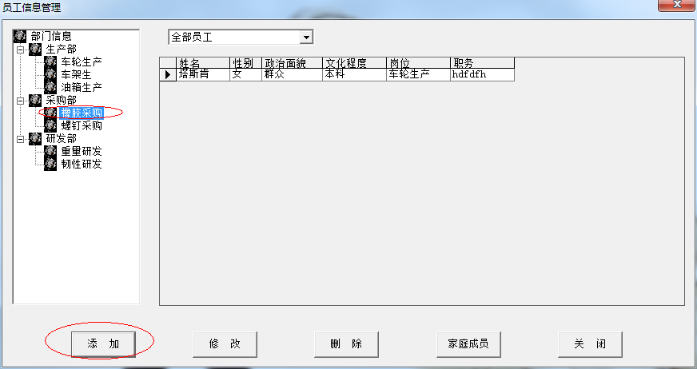

Slide 58
考核方式
考核原则上由两部分组成：
远程实际上机操作演示检查
电子版实践报告检查

Slide 59
提交电子资料
电子资料要求一个课题一个压缩文件，压缩文件名格式为“班号_应用系统名称_姓名.rar”，例如：“计0901_房地产信息管理系统_张三.doc” 。

Slide 60
提交电子资料
每人提交一个压缩文件，内含2个文件和3个目录。
2个文件：课程实践报告word2003版和pdf版，文件名格式为“学号+姓名+DB实践报告.doc” 、 “学号+姓名+DB实践报告.pdf” ）
3个目录：
1）第2部分源代码；
2）第3部分应用程序源代码；
3）第3部分应用程序可执行文件、数据库文件（包含数据库建库文件，加载、配置、连接数据库方式的说明文档）、以及程序使用说明word文档。（注意：系统应可根据你的说明在其他机器上正常安装运行。）

Slide 61
阶段性要求
实践中期检查时，提交一份阶段性文档（电子版），内容包括：题目、需求分析内容（含数据字典）、系统体系结构、总体功能模块划分、数据库设计、数据流图和主要业务的流程图。
实践课结束时，提交完整资料。

